Slide 1
Київський університет імені Бориса Грінченка
Педагогічний інститут
Виробнича (за спеціалізацією «Управління електронним навчанням») практика
Виконала:
Ісаєва Юлія Олегівна

Slide 2
Завдання 1
Аналіз освітньої політики з питань впровадження ІКТ
Упровадження в освіту інформаційно-комунікаційних технологій сприяє підвищенню її якості, а також удосконаленню організації діяльності освітнього закладу та управління ним. Застосування інформаційних технологій у системі управління школою є особливо необхідним, оскільки саме управлінські рішення спроможні змінити всю систему роботи школи в цілому, а від їх правильності та своєчасності залежить ефективність роботи закладу.

Slide 3
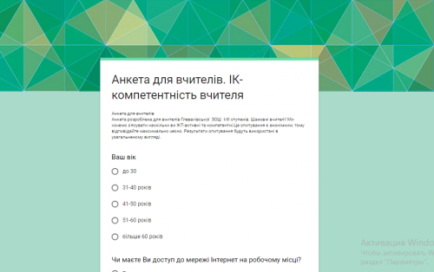
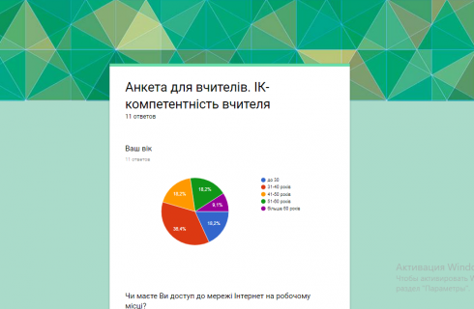
ІК-компетентності вчителів. Проведення анкетування. Аналіз результатів анкетування
https://docs.google.com/forms/d/1wEfOGssNNi2jHEoKhS5ggtH4Lm_1ufRDtWf7uNUypPk/edit?usp=sharing – Анкета
https://docs.google.com/forms/d/1wEfOGssNNi2jHEoKhS5ggtH4Lm_1ufRDtWf7uNUypPk/viewanalytics - Результати

Slide 4
Аналіз ІТ інфраструктури навчального закладу
Апаратне забезпечення:
2 комп’ютерні класи (1 з них STEAM);
Ноутбуки (30 шт);
У кожному класі проектор;
Майже в кожному класі у вчителя є комп'ютер, Smart-телевізори та Smart-дошки ;
Комп’ютери в кабінетах підключені до інтернету;
Мікрофон (3 шт.); магнітофон; CD/DVD програвач, веб-камера; відеокамера (1 шт).
Принтери (10 шт)
сканери, ламінатор (2 шт.)

Slide 5
Аналіз ІТ інфраструктури навчального закладу
Системне:
Microsoft office;
Windows, Linux, MS DOS;
Антивірусна програма;
Текстові редактори;
Графічні редактори;
Браузери
програми КЕШи;
програми-оболонки (FAR, Win32, Nc, Dn);
утиліти - допоміжні або службові програми:
архіватори: WinRar, WinZip;
антивіруси: Касперського);
програми для оптимізації дисків;
програми динамічного зжаття дисків;
Інструментальне:
мови програмування:
машинно-орієнтовані (низький рівень): Асамблер;
процедурно-орієнтовані (середній рівень): Pascal, Basic;
об’єктно-орієнтовані (високий рівень): Delphi, Java, Visual Basic;
відлагоджувачі – програми, що дозволяють автоматизувати процес відлагоджування (Debuger);
транслятори – програми,що перекладають текст, записаний однією з мов програмування, у машинний код:
інтерпретатори (Basic);
компілятори (Pascal).

Slide 6
Аналіз ІТ інфраструктури навчального закладу
Прикладне:
1С бухгалтерія
навчальні програми
банківські програми
САПР (системи автоматизованого проектування)
ARM (автоматизоване роботе місце).
нформаційно-освітнє середовище школи.
Інформаційно-освітнє середовище школи представлено офіційним сайтом школи .
Навчально-наукове забезпечення:
Створення та ведення організаційно-розпорядницької документації;
Підготовка матеріалів методичного характеру
Розробка дидактичних матеріалів для роботи з дітьми
Облік матеріальних цінностей
Забезпечення комунікації та документообігу між посадовими особами в межах їх посадових інструкцій
Комунікація з зовнішнім світом шляхом листування email чи використовуючи інші канали (месенджери, соціальні мережі та ін.)

Slide 7
Завдання 2
Блог консультацій щодо використання ІКТ для вчителів
https://itosvitap54.blogspot.com/ - Блог
https://yoisaievapi18.wixsite.com/website - Веб-сайт

Slide 8
Завдання 3
Тренінг "Використання інтерактивних засобів навчання“
Мета: сформувати компетентності використання ІКТ для моніторингу, оцінювання навчальної діяльності учнів
Зміст
Завдання 1: На основі аналізу літератури та власного досвіду узагальніть:
Які помилки найчастіше виникають при створенні тестових завдань?
Яким чином перевірити складність тесту?
Як виставляти оцінки за виконання різних рівнів тестових запитань?
Завдання 2: Ознайомитись з корисними посиланнями та визначити які програмні засоби чи додатки Ви можете використати
для контролю знань учнів?
Завдання 3: Оберіть ІТ-інструмент для створення
тесту та роззробіть власний тест

Slide 9
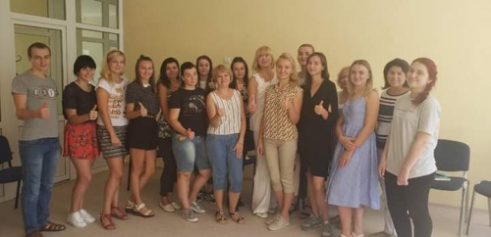
Завдання 3
Результати роботи

Slide 10
Завдання 4
Методичні рекомендації
Методичні рекомендації до проектування інформаційного освітнього середовища установи:
моніторинг та виявлення проблем в функціонуванні ІОС школи;
забезпечити укомплектованість комп’ютерних аудиторій;
використовувати можливості корпоративної мережі в навчальному процесі та управлінській діяльності;
підтримка електронного документообігу.
залучення всіх учасників освітнього процесу до вдосконалення ІОС школи.

Slide 11
Завдання 4
Методичні рекомендації до модернізації ІТ інфраструктури :
закупівля достатньої кількості технічного забезпечення (комп'ютери,інтерактивні комплекси, плазмові телевізори).
якісна WI-FI мережа;
створення мобільного додатку для смартфонів у якому можливо переглядати розклад та ділитися інформацією;

Slide 12
Завдання 4
Методичні рекомендації до формування ІК- компетентності співробітників, вчителів установи:
систематична участь у професійних конкурсах, онлайнових форумах і педрадах;
організація і проведення курсів підвищення кваліфікації ІКТ-компетентності;
розробка проектів із використанням ІКТ.
участь у семінарах, конференціях майстер-класах щодо застосування ІКТ у навчальній практиці;
самоосвіта за допомогою Educational
Era(EdEra) та інших освітніх платформ;

Slide 13
Дякуємо за увагу!

